Slide 1
Мы здоровью скажем – Да!
Подготовила:
Шелковникова Ирина Юрьевна
воспитатель Бутурлиновского д/с №1 в Воронежской области

Slide 2
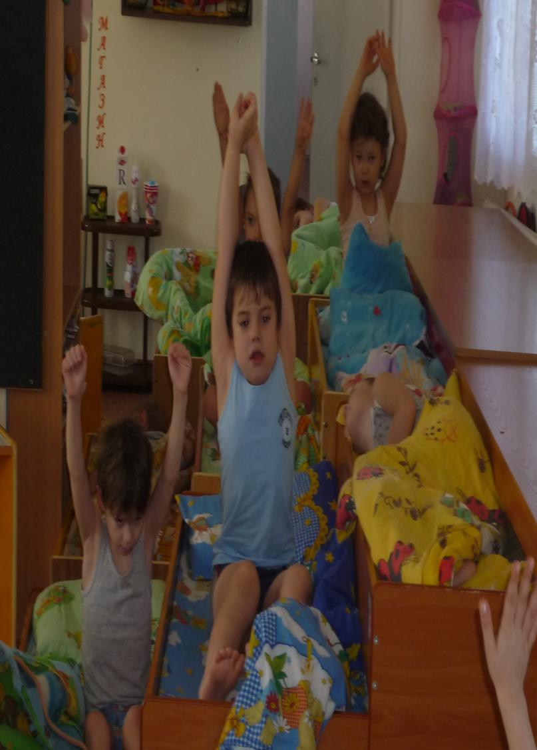
Гимнастика после сна. Просыпайтесь, все котятки Сделаем с вами зарядку! Ручки к верху поднимай, Пальчиками помаши! Помахали, помахали Влево - вправо. И убрали! Ножки тоже просыпайтесь, В велосипедик превращайтесь! Ехали, мы ехали И, наконец, приехали! И головкой покивали: "Здравствуй" солнышку сказали! Влево, вправо посмотри – Друга там увидишь ты!

Slide 3
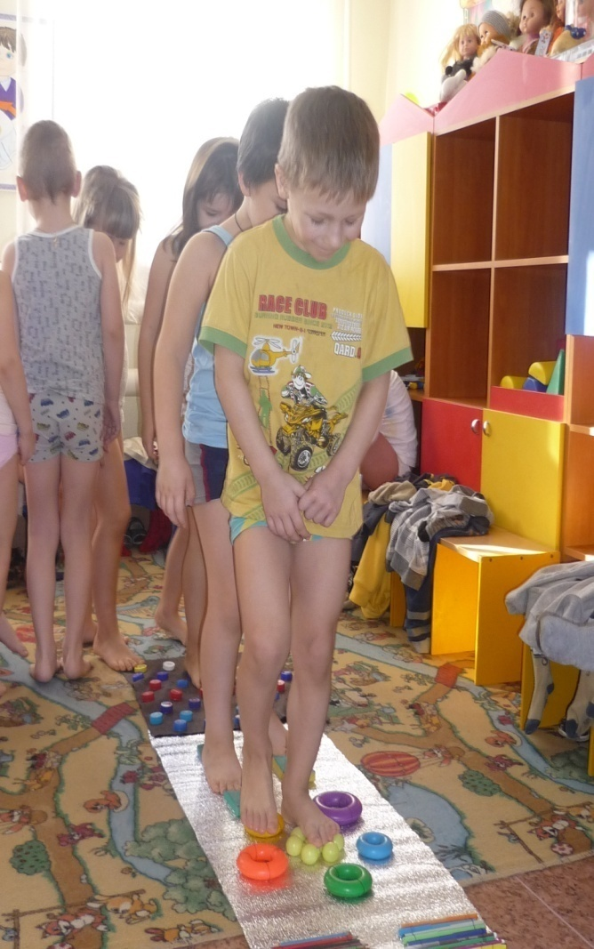
Хождение по дорожке здоровья. А теперь пойдем мы в лес, Где деревья до небес. Идем по дорожке, Высоко поднимая ножки. Киски по лесу гуляли, За природой наблюдали.

Slide 4
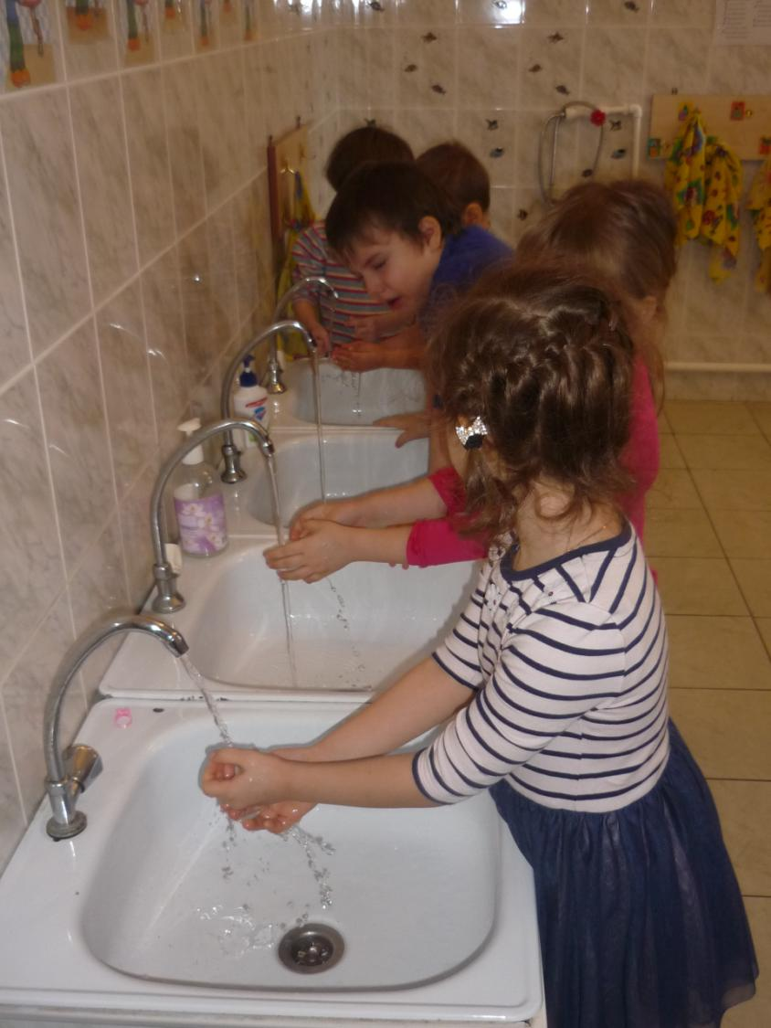
Закаливающие процедуры. Чтоб начать закаляться, Водой холодной надо обливаться. И тогда болеть не будешь ты, И всегда здоровым будешь ты!

Slide 5
Дыхательная гимнастика. Носиком дышу, Дышу свободно, Глубоко и тихо – Как угодно. Выполню задание, Задержу дыхание. Раз, два, три, четыре – Снова дышим: Глубже, шире.

Slide 6
Со спортом нужно подружиться. Всем тем, кто с ним еще не дружен. Поможет вам он всем взбодриться. Он для здоровья очень нужен. Ни для кого секрета нету, Что может дать всем людям спорт. Поможет всем он на планете Добиться сказочных высот.

